Slide 1
Презентація на тему: Увага
Підготувала:
Учениця 11-А класу
Климченко Аліна

Slide 2
Увага і сутність життя
Найважливішою умовою будь-якої діяльності людини є увага.
Сама сутність життя потребує того, щоб сигнал про значущість навколишніх предметів та явищ був для людини сигналом "Увага!"

Slide 3
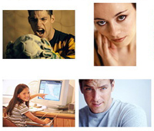
Що таке увага?
Увага - це спрямованість та зосередженість психічної діяльності людини на об'єкти та явища зовнішнього світу , а також на думки, почуття та процеси, що відбуваються всередині у нього . Залежно від цього розрізняють увагу внутрішню і зовнішню.

Slide 4
Види уваги
Розрізняють такі види уваги:
Мимовільна
Довільна
Післядовілна

Slide 5
Мимовільна увага
Увагу, зумовлену сильними, контрастними, значущими подразниками, що діють на людину яскравістю, несподіваністю, динамізмом, називають мимовільною.
Мимовільну увагу може викликати сильний подразник: різкий запах, яскраве світло і барви, голосні звуки.
Мимовільна увага триває, поки діють відповідні подразники.

Slide 6
Мимовільна увага
Мимовільна увага не пов'язана з цілеспрямованою діяльністю і вольовим зусиллям. Це увага неуважної людини. Фактори, що викликають мимовільну увагу:
- інтенсивність (сила) подразника;
- новизна подразника;
- контраст подразників;
- загальна спрямованість особистості.
- відповідність внутрішньому станові організму (потребам);
- безпосередній інтерес: те, що цікаве, емоційно насичене, захоплююче, викликає тривале інтенсивне зосередження.

Slide 7
Довільна увага
Довільна увага має цілеспрямований характер і вимагає вольового зусилля. Цей вид уваги існує тільки в людини. Основний факт, що вказує на наявність у людини особливого типу уваги, невластивого тварині, полягає в тому, що людина довільно може зосереджу- вати свою увагу то на одному, то на іншому об'єкті, навіть у тих випадках, коли в навколишній обстановці нічого не змінюється.

Slide 8
Довільна увага
Вияв довільної уваги пов'язаний з використанням вольового зусилля, тобто це вид уваги, що виявляється у випадку, коли людина ставить перед собою певні завдання і намагається їх виконати. Довільна увага нерозривно пов'язана з мовою. У подібному випадку довільна увага набуває нових рис - залишаючись свідомою, доцільною, вона, як і мимовільна, знімає напруження, захоплює людину і підтримує активну психічну діяльність. Це і є післядовільна увага.

Slide 9
Післядовільна увага
Увага, яка знімає напруження, захоплює людину і підтримує активну психічну діяльність – це післядовільна увага.
Якщо в цілеспрямованій діяльності для особистості стають цікавими й значимими зміст і сам процес, а не тільки результат – це також післядовільна увага. Для її підтримки не потрібно вольових зусиль.
Вона характеризується тривалою високою зосередженістю, з нею обґрунтовано пов'язують найбільш інтенсивну й плідну розумову діяльність, високу продуктивність усіх видів праці.

Slide 10
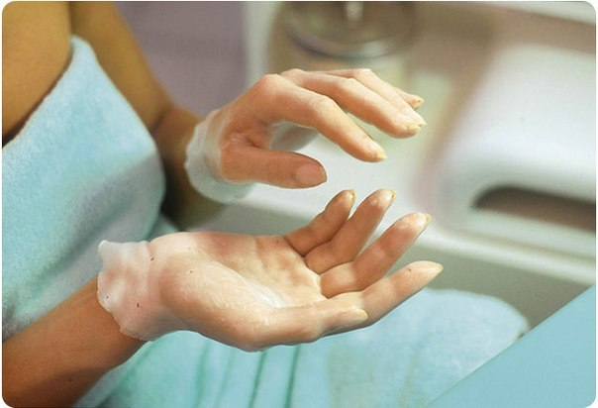
Властивості уваги
За видом діяльності увагу поділяють на такі типи:
- сенсорна увага – сприймання;
- інтелектуальна увага – мислення й робота пам’яті;
- моторна увага – рух.
Увага людини має 5 основних властивостей:
обсяг уваги;
стійкість уваги;
розподіл уваги;
зосередженість уваги;
переключення уваги.

Slide 11
Стійкість уваги
Стійкість уваги виявляється в здатності тривалий час утримуватися на будь-якому об'єкті, не відволікаючись і не послаблюючись. Стійкість залежить від:
- складності завдання;
- наявності перешкод;
- установки й інтересу;
- особливостей нервової системи.

Slide 12
Розподіл уваги
Розподіл уваги полягає в здатності роззосередити увагу на значному просторі, паралельно виконувати кілька видів діяльності або робити кілька різних дій.
Розподіл уваги залежить від психологічного й фізіологічного стану людини. У разі стомлення, під час виконання складних видів діяльності, які вимагають підвищеної концентрації уваги, область розподілу звичайно звужується.

Slide 13
Розподіл уваги
Розподіл уваги має певні закономірності: чим складніші види діяльності, які сполучаються, тим важче досягати розподілу уваги; важко сполучати два види розумової діяльності.
Розподіл найбільш ефективний за умови сполучення розумової й моторної діяльності, при цьому продуктивність розумової діяльності знижується більше, ніж моторної; основна умова успішного розподілу – автоматизація принаймні одного з видів діяльності, які здійснюються одночасно.

Slide 14
Зосередженість уваги
Зосередженість (концентрація) - це утримання уваги на якому-небудь об'єкті. Таке утримання означає виділення «об'єкта» в якості деякої фігури із загального тла, це інтенсивність зосередження свідо- мості на об'єкті.
Оскільки рівень ясності і виразності визначається інтенсивністю зв'язку з об'єктом, або стороною діяльності, при цьому концентрація уваги виражатиме інтенсивність цього зв'язку.

Slide 15
Зосередженість уваги
Зосередженість уваги залежить від мотивації діяльності та індивідуальних якостей людини. Якісною характеристикою зосередженості уваги людини на об'єкті є рівень її концентрації.
Розлади уваги спостерігаються при підвищеному відволіканні, коли важко зосереджуватися на одному об'єкті або діяльності. При цьому увага нестійка, сторонні подразники можуть порушувати зосередженість уваги і діяльність хворого. Відволікання буває настільки сильне, що людина не може зосередитися на запитаннях, постійно переключається з однієї думки на іншу.

Slide 16
Переключення уваги
Переключення уваги – навмисне її переведення з одного об'єкта на інший, з одного виду діяльності на інший. Можна говорити про повне й неповне переключення. У першому випадку попередня діяльність не гальмує ту, на яку була переключена увага, у другому – така інтерференція присутня.

Slide 17
Переключення уваги
Існують деякі закономірності переключення:
успішність переключення знижується під час переходу від легкої до важкої діяльності; чим цікавіша була попередня й менш цікава подальша діяльність, тим важче переключення;
перехід до нової діяльності значно важчий, якщо не довершена попередня; при глибокому зосередженні переключення досягається із суттєвим зусиллям.

Slide 18
Переключення уваги
Переключення уваги - це не що інше, як переміщення в корі великого мозку оптимального збудження. При цьому швидкість переключення уваги залежить від рухливості нервових процесів.
Ясність і чіткість мети нової діяльності, її значимість для особистості поліпшують переключення уваги.

Slide 19
Дякую за Увагу!

